Slide 1
GLASBILA-KVIZ

Slide 2
Pouk na daljavo Gum 6,r, Datum : 29.5.2020 Učiteljica lidia.wolf@oskoroskabela.si
Pozdravljeni šestošolci ☺
Ker prihodnji teden pišemo ocenjevanje znanja o glasbilih, sem za vas pripravila zabaven kviz, ob katerem boste ponovili in utrdili svoje znanje o družinah glasbil in njihovih značilnostih.
Najprej izberite vprašanje, glasno odgovorite nanj, potem pa z naslednjim klikom preverite, če je odgovor pravilen.
Boste videli, res je zabavno ☺
Torej… Ne pozabite, prihodnji teden boste pokazali, kako vestno ste opravljali poslane glasbene naloge in za svoje dobro opravljeno delo dobili tudi odlične ocene.
Zdaj pa kar na delo, zabava vas čaka ☺
Pošiljam vam glasbeni pozdrav, u. Lidia

Slide 3
Izberi vprašanje
1
2
3
4
5
6
7
8
9
10
11
12
13
14
15
16
17
18
19
20

Slide 4
1. VPRAŠANJE
Navedi praktično razdelitev glasbil.

Slide 5
IN ODGOVOR JE…
Pihala, trobila, tolkala, brenkala, godala, glasbila s tipkami.

Slide 6
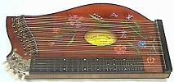
2. VPRAŠANJE
Naštej štiri brenkala.

Slide 7
IN ODGOVOR JE…
Kitara, harfa, citre, tamburica.

Slide 8
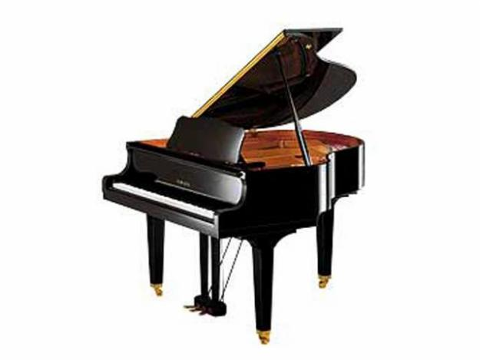
3. VPRAŠANJE
Navedi štiri glasbila s tipkami.

Slide 9
IN ODGOVOR JE…
Klavir, orgle, harmonika, sintetizator.

Slide 10
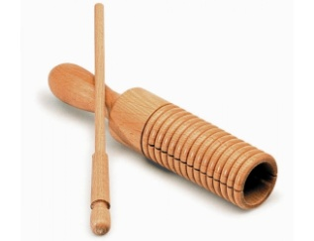
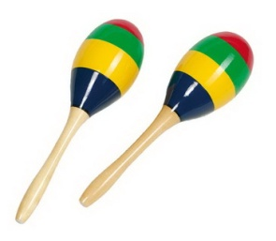
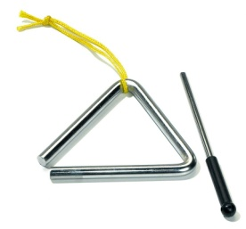
4. VPRAŠANJE
Naštej šest tolkal z nedoločljivo tonsko višino.

Slide 11
IN ODGOVOR JE…
Strgalo, ropotulja, triangel, palčki, čineli, boben…

Slide 12
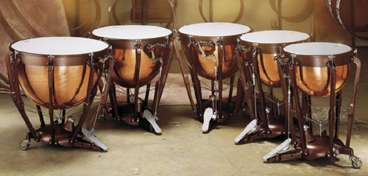
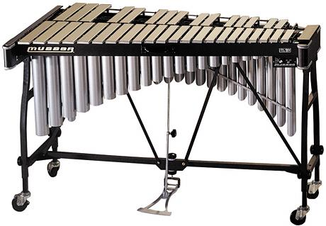
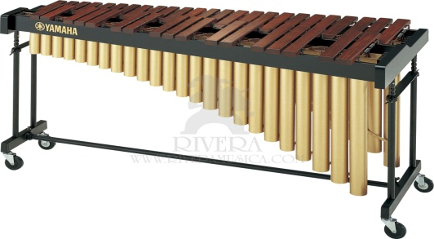
5. VPRAŠANJE
Naštej šest tolkal z določljivo tonsko višino.

Slide 13
IN ODGOVOR JE…
Marimba, pavke, vibrafon, čelesta, cevasti zvonovi, metalofon…

Slide 14
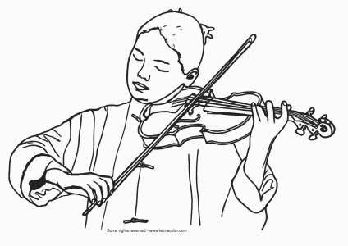
6. VPRAŠANJE
Poimenuj glasbilo na risbi. Uvrsti ga v skupino glasbil po praktični razdelitvi.

Slide 15
IN ODGOVOR JE…
Violina, godalo.

Slide 16
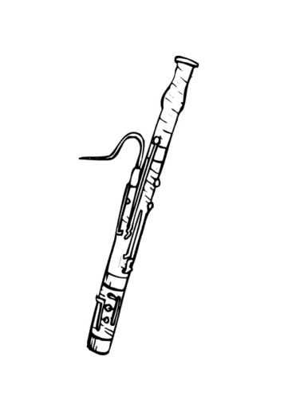
7. VPRAŠANJE
Poimenuj glasbilo na risbi. Uvrsti ga v skupino glasbil po praktični razdelitvi.

Slide 17
IN ODGOVOR JE…
Fagot, pihalo.

Slide 18
8. VPRAŠANJE
Poimenuj dele pihala, ki jih kažejo puščice.

Slide 19
IN ODGOVOR JE…
Ustnik, cev z luknjicami in zaklopkami, odmevnik.

Slide 20
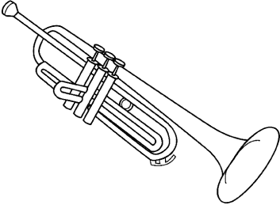
9. VPRAŠANJE
Poimenuj dele trobila, ki jih kažejo puščice.

Slide 21
IN ODGOVOR JE…
Ustnik, cev z ventili in tipkami ventilov, odmevnik.

Slide 22
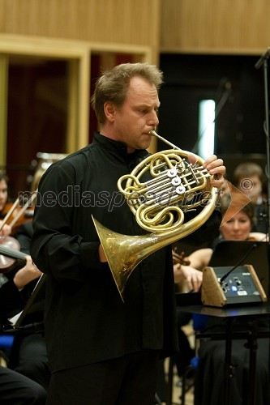
10. VPRAŠANJE
Kako imenujemo glasbenika, ki igra na rog?
Navedi dve poimenovanji.

Slide 23
IN ODGOVOR JE…
Rogist ali hornist.

Slide 24
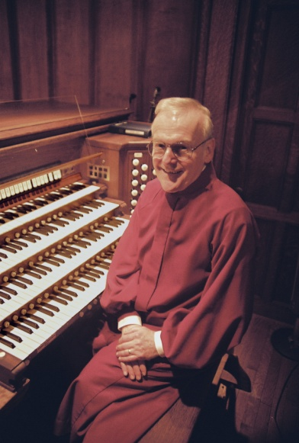
11. VPRAŠANJE
Kako imenujemo glasbenika, ki igra na orgle?
Navedi tri poimenovanja.

Slide 25
IN ODGOVOR JE…
Orglavec, organist, orglar.

Slide 26
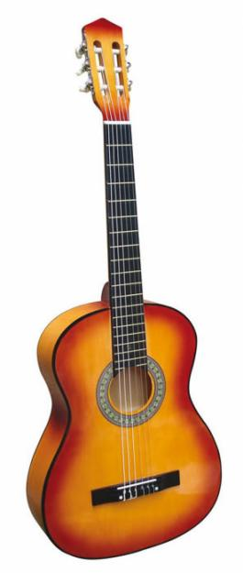
12. VPRAŠANJE
Koliko strun ima klasična kitara?
4, 6, 8?

Slide 27
IN ODGOVOR JE…
Ponavadi ima 6 strun.

Slide 28
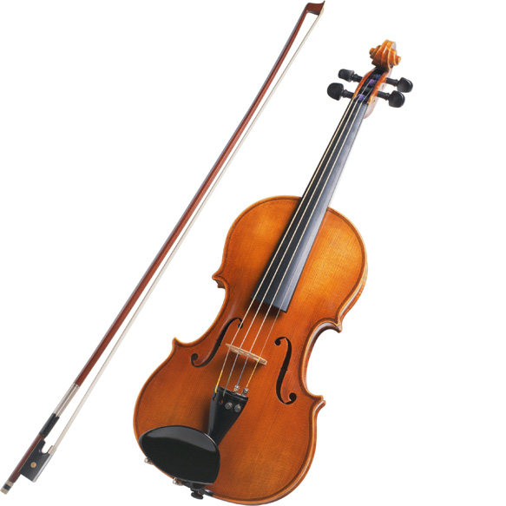
13. VPRAŠANJE
Koliko strun ima violina?
4, 6, 8?

Slide 29
IN ODGOVOR JE…
Ima štiri strune.

Slide 30
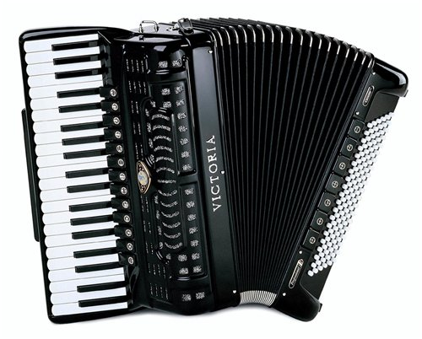
14. VPRAŠANJE
Poimenuj obarvana dela klavirske harmonike.

Slide 31
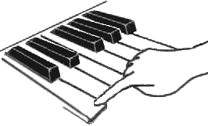
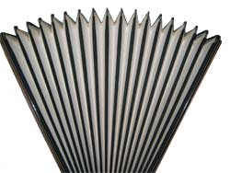
IN ODGOVOR JE…
Klaviatura
in meh .

Slide 32
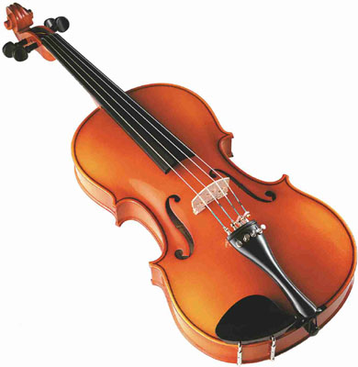
15. VPRAŠANJE
Poimenuj obarvana dela violine.

Slide 33
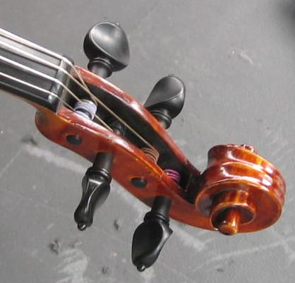
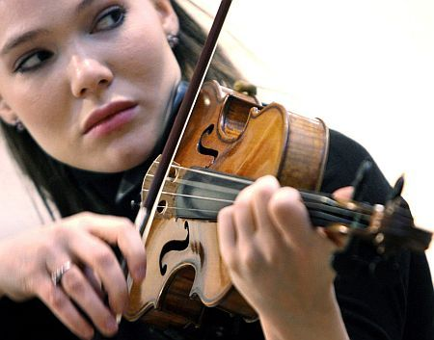
IN ODGOVOR JE…
Polž z vijaki za uglaševanje
in podbradnik .

Slide 34
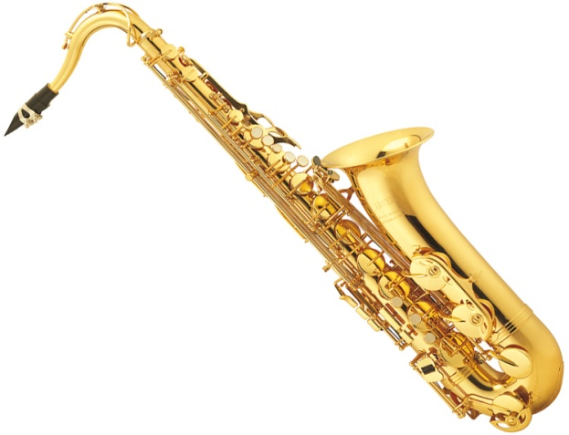
16. VPRAŠANJE
Izberi dva pojma, ki ustrezata glasbilu na sliki.
Oboa, saksofon,
aerofon, kordofon.

Slide 35
IN ODGOVOR JE…
Saksofon, aerofon= zrakovno glasbilo.

Slide 36
17.VPRAŠANJE
Izberi dva pojma, ki ustrezata glasbilu na sliki.
Marimba,vibrafon,
membranofon,
idiofon.

Slide 37
IN ODGOVOR JE…
Vibrafon, idiofon=samozvočnik.

Slide 38
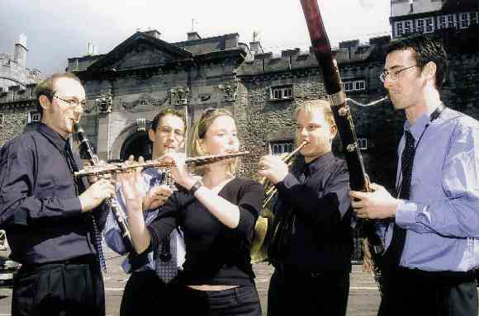
18. VPRAŠANJE
Kako se imenuje glasbeni sestav na sliki?

Slide 39
IN ODGOVOR JE…
Pihalni kvintet.

Slide 40
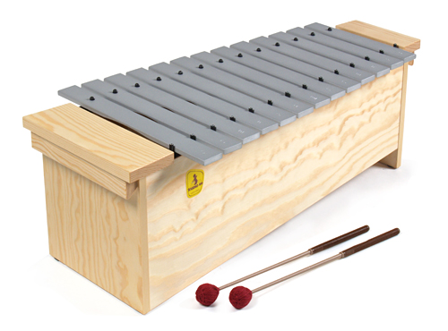
19. VPRAŠANJE
Poimenuj glasbilo na sliki.

Slide 41
IN ODGOVOR JE…
Metalofon.

Slide 42
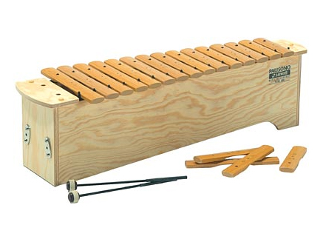
20. VPRAŠANJE
Poimenuj glasbilo na sliki.

Slide 43
IN ODGOVOR JE…
Ksilofon.

